Slide 1
Chủ đề công nghệ: Logstash
Nhóm thực hiện: Tomorrow

Slide 2
NỘI DUNG
Giới thiệu về Logstash
Thành phần, kiến trúc
Nguyên lý, cơ chế
Web interface
Ứng dụng minh họa

Slide 3
Giới thiệu về Logstash
Lịch sử hình thành:
Tạo bởi Jordan Sissel
Tiếp tục phát triển với các thành phần của ELK stack
Tên thường gọi: ELK (Elasticsearch, Logstash, Kibana)

Slide 4
Giới thiệu về Logstash
Khái quát:
Là một công cụ mã nguồn mở thu thập dữ liệu có khả năng liên hợp theo thời gian thực
Cung cấp một Framework tích hợp cho việc thực hiện các công việc liên quan đến thu thập log, tập trung log, phân tích các thành phần trong log, lưu trữ log, và tìm kiếm trong log.

Slide 5
Giới thiệu về Logstash
Thích hợp với những ứng dụng:
Cần theo dõi thường xuyên các hoạt động của hệ thống.
Cần phân tích LOG để khắc phục sự cố.
Sử dụng LOG để nghiên cứu, phát hiện và dự đoán vấn đề có thể xảy ra.

Slide 6
Giới thiệu về Logstash
Cài đặt:
Java.
Logstash.
Elasticsearch.
Kibana

Slide 7
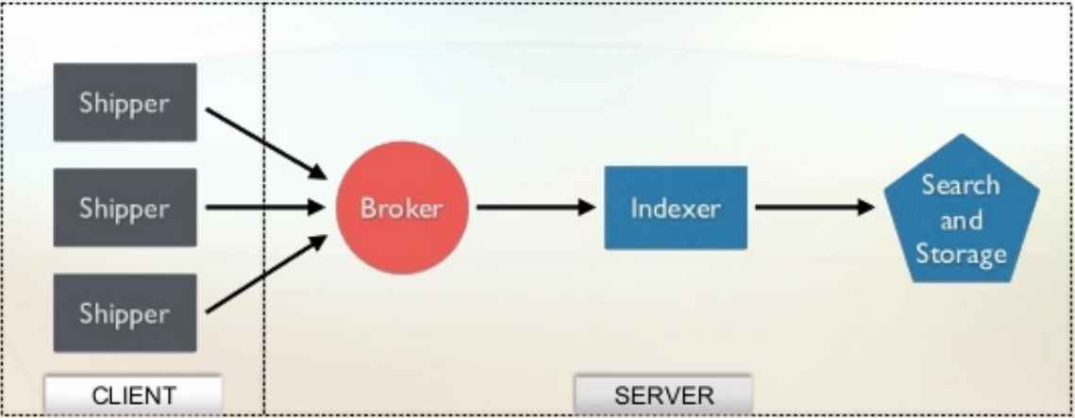
Thành phần, kiến trúc
Kiến trúc tổng quan

Slide 8
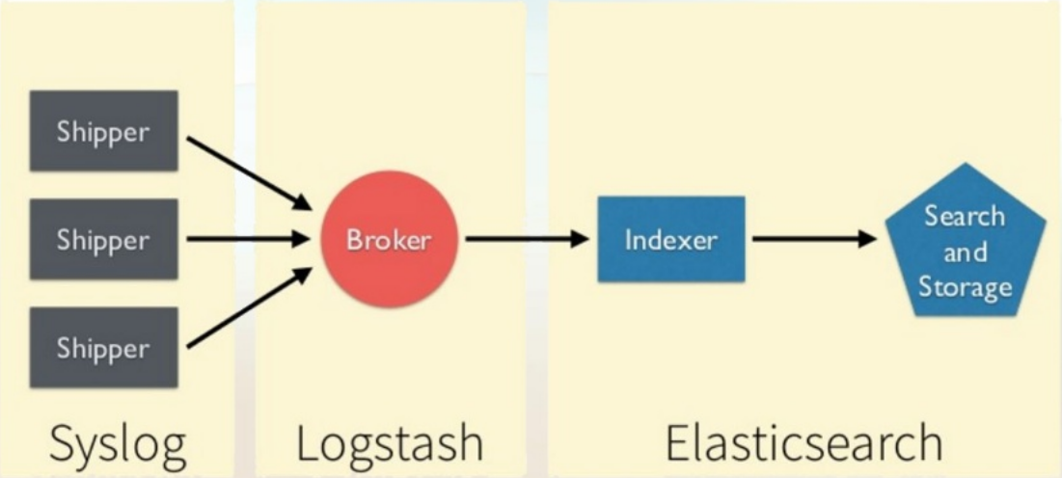
Thành phần, kiến trúc
Kiến trúc phân lớp

Slide 9
Nguyên lý, cơ chế
Shipper: gửi dữ liệu từ client tới ELK server
Sử dụng Beats: Filebeat, Packetbeat, Topbeat, Winlobeat

Slide 10
Nguyên lý, cơ chế
Broker – Logstash: nơi tập trung log và phân tích dữ liệu
Sử dụng Grok (Regular expression)
Cấu hình Logstash luôn có 3 phần: Input, Filter, Output

Slide 11
Nguyên lý, cơ chế
Indexer – Elasticsearch: đánh chỉ mục dữ liệu.
Là phần mềm open-source, dựa trên Apache Lucene (Java)
Sử dụng Json cho việc truy xuất dữ liệu
Lưu trữ thành cụm, phân tán – cluster, shard & replica
Đánh chỉ mục, lưu trữ và tìm kiếm mạnh mẽ

Slide 12
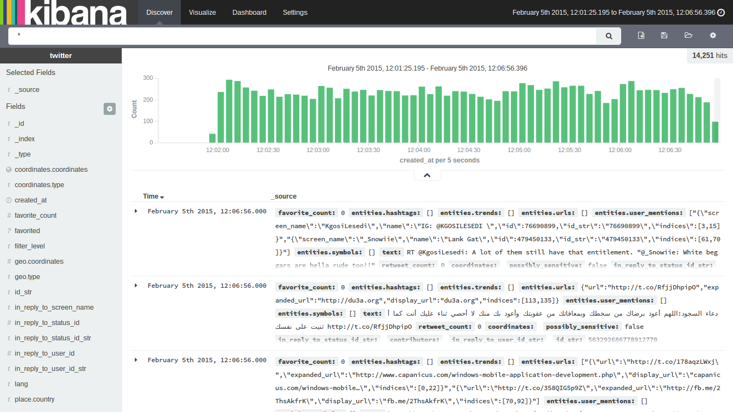
Web interface: Kibana

Slide 13
Web interface: Kibana
Cung cấp giao diện người dùng
Phân tích cú pháp tìm kiếm
Cung cấp nhiều dạng biểu đồ hiển thị dữ liệu

Slide 14
Demo

Slide 15


